Slide 1
BONTON NA INTERNETU
Šimun Benedikt Kopričanec, 7.b

Slide 2
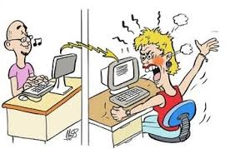
INTERNET
ne samo mreža računala
velika neformalna zajednica
kodeks ponašanja
uvredljivo ponašanje
povreda privatnosti

Slide 3
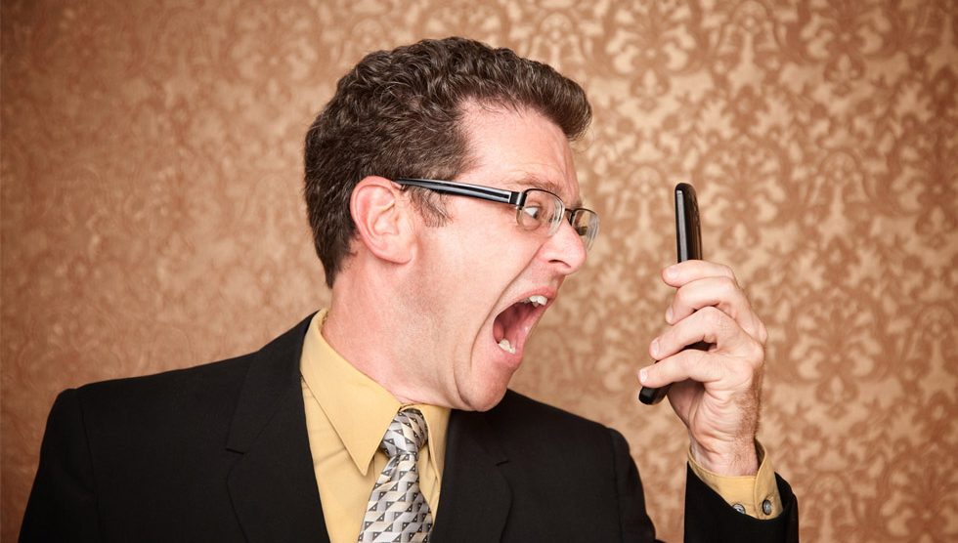
PRAVILA SPECIFIČNA ZA INTERNET
poruke pisane velikim slovom- vikanje
emoticon

Slide 4
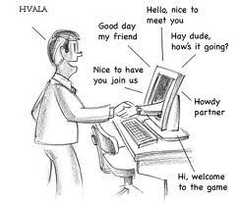
PRAVILA PONAŠANJA NA INTERNETU
privatna komunikacija
komunikacija unutar grupe

Slide 5
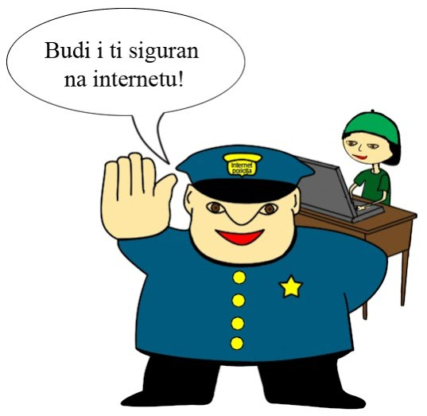
KODEKS PONAŠANJA
općevažeći
neke zajednice-specifična pravila
nepoštivanje kodeksa-gubitak prava pristupa internetu
neki oblici i protuzakoniti
http://www.ietf.org/rfc/rfc1855.txt

Slide 6
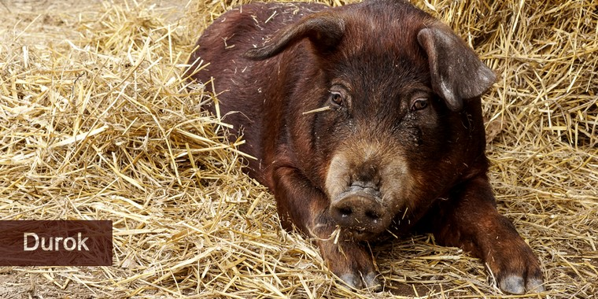
HVALA NA PAŽNJI!

